Slide 1
ΕΥΑΓΓΕΛΙΚΗ ΣΧΟΛΗ ΣΜΥΡΝΗΣ
Η ΣΥΜΜΕΤΟΧΗ ΤΗΣ ΓΥΝΑΙΚΑΣ ΣΤΗΝ ΑΡΧΑΙΟΤΗΤΑ ΣΤΟΝ ΑΘΛΗΤΙΣΜΟ ΚΑΙ ΣΤΗΝ ΣΥΓΧΡΟΝΗ ΕΠΟΧΗ
ΔΑΡΙΩΤΗ ΒΙΒΙΑΝ Α2

Slide 2
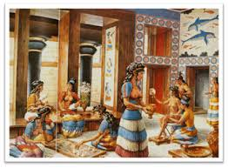
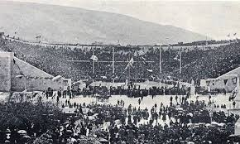
Η θέση της γυναίκας τα παλαιότερα χρόνια.
Η γυναίκα, στη μακραίωνη ιστορία της ανθρωπότητας, δεν είχε σχέση με την πολιτική, την οικονομία, την τέχνη, τα γράμματα. Ασχολούνταν μόνο με ό,τι της παραχωρούσε το ανδρικό φύλο – τις οικιακές δραστηριότητες – και με αυτό που η ίδια η φύση την προίκισε, δηλαδή τη μητρότητα. Η αθλητική δραστηριότητα της γυναίκας στην πορεία του χρόνου, προχώρησε δειλά, σχεδόν παράλληλα με την κοινωνική της θέση και τη συμμετοχή της στην οικονομική ζωή
Στους Ολυμπιακούς Αγώνες της αρχαιότητας, οι θρησκευτικές πεποιθήσεις δεν επέτρεπαν στις γυναίκες να συμμετέχουν. Δε μπορούσαν ούτε καν να εισέλθουν στους χώρους τέλεσης των αγώνων ή το στάδιο, ως απλοί θεατές.

Slide 3
ΚαλλιπΑτειρα: η πρΩτη γυναΙκα που παρακολοΥθησε ΟλυμπιακοΥς Αγώνες.
H Καλλιπάτειρα ήταν η πρώτη πολίτις χωρίς θεσμικό ρόλο, που αψήφησε την θανατική ποινή για να παρακολουθήσει τον πυγμάχο γιό της Πεισίδωρο να αγωνίζεται στην Ολυμπία. Ταξίδεψε λοιπόν από την Ρόδο στην Ολυμπία, ενώ όταν έφτασε εκεί, έκανε όλη την προετοιμασία μεταμφιεσμένη σε άντρα! Με την ίδια αμφίεση παρακολούθησε τον Πεισίδωρο να αγωνίζεται και να νικά. Για κακή της τύχη όμως, πηδώντας από την εξέδρα για να πάει στον γιό της να πανηγυρίσει, ο μανδύας της πιάστηκε αποκαλύπτοντας το μυστικό της! Συνελήφθη κατευθείαν και οδηγήθηκε στο δικαστήριο. Έκτοτε η Καλλιπάτειρα, αποτελεί ένα διαρκές σύμβολο των γυναικών στο δικαίωμά τους για ισονομία και ίση αντιμετώπιση έναντι των ανδρών.
Κατά την περίοδο του Μεσοπολέμου, τα πρώτα βήματα του αθλητισμού των γυναικών στην Ελλάδα συνδέθηκαν με την άνοδο του μορφωτικού τους επιπέδου. Αξιοσημείωτο είναι ότι παράλληλα με την εμφάνιση λιγοστών αθλητριών, ορισμένες Ελληνίδες δραστηριοποιήθηκαν στο επίπεδο διοίκησης του αθλητισμού.

Slide 4
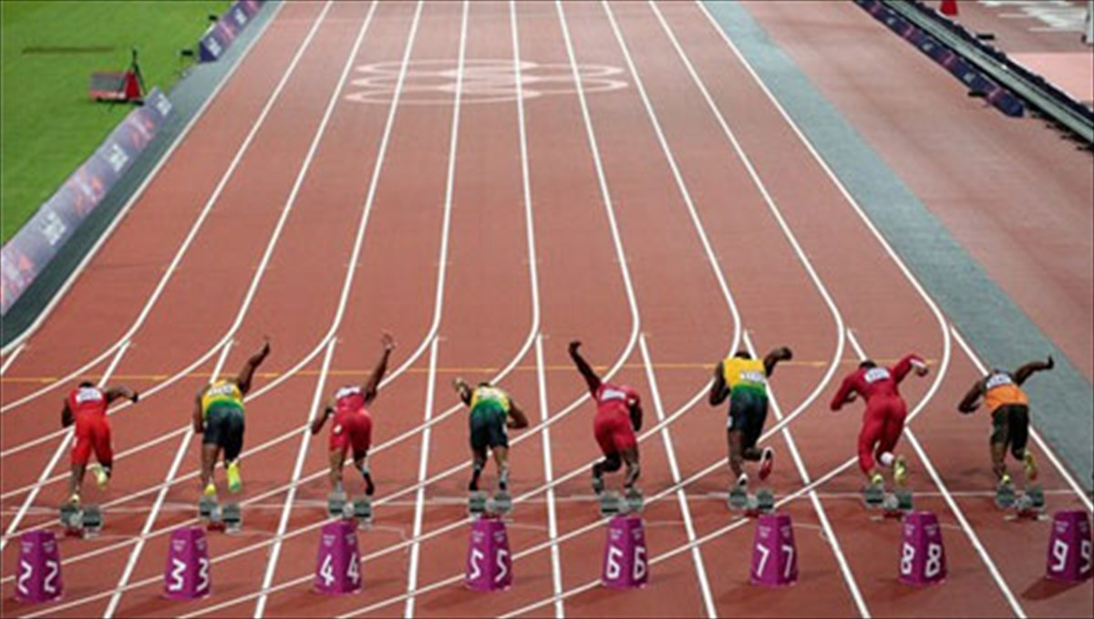
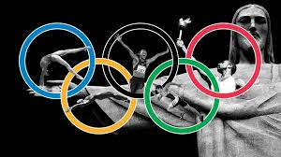
ΣΤΗ ΣΥΓΧΡΟΝΗ ΕΠΟΧΗ
Ο γυναικείος αθλητισμός άρχισε να αναδύεται από τα τέλη του 19^{ου} αιώνα, όταν οι γυναίκες έγιναν περισσότερο δραστήριες κοινωνικά και οικονομικά. Στην Αθήνα το 1926, ο Πανιώνιος Γυμναστικός Σύλλογος οργάνωνε αθλητικές επιδείξεις γυναικών και στους εσωτερικούς αγώνες που διοργάνωσε, συμμετείχαν και νεαρές αθλήτριες. Παράλληλα ιδρύθηκαν και οι πρώτοι γυναικείοι αθλητικοί σύλλογοι. Ιδιαίτερα τα τελευταία 30 χρόνια, οι κοινωνικές εξελίξεις άλλαξαν τις αντιλήψεις για τις γυναικείες επιδόσεις στον αθλητισμό.
Η περίοδος από το 1976 έως το 1992 σηματοδότησε μια πρόοδο χωρίς προηγούμενο για τον γυναικείο αθλητισμό λόγω της μεγάλης αύξησης στον αριθμό των Ολυμπιακών αθλημάτων, όπου συμμετέχουν γυναίκες.

Slide 5
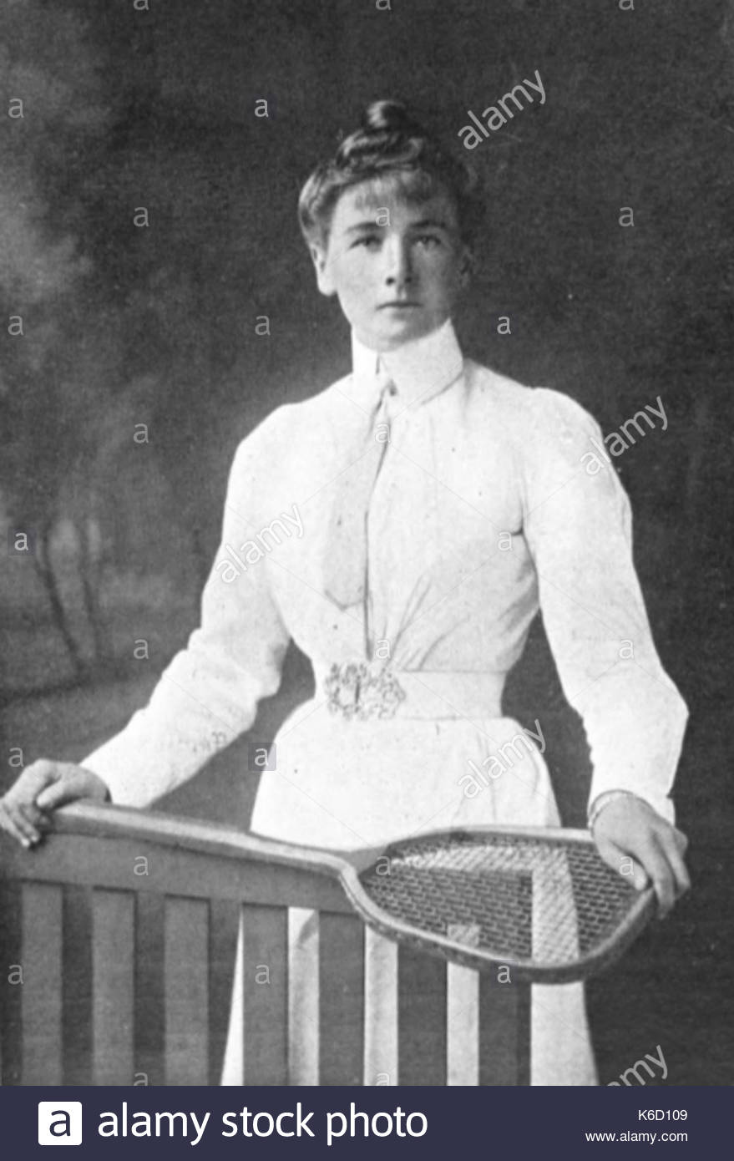
Η πρώτη σημαντική γυναικεία συμμετοχή υπήρξε στους δεύτερους Ολυμπιακούς Αγώνες, το 1900, στο Παρίσι. Τότε η Charlotte Cooper έγινε η πρώτη γυναίκα Ολυμπιονίκης, κερδίζοντας το χρυσό μετάλλιο στο τένις.
Μέχρι το τέλος του 20^{ου} αιώνα η θέση της γυναίκας στον αθλητισμό έχει σαφώς βελτιωθεί. Στην Ατλάντα η συμμετοχή των γυναικών αθλητριών έφτανε σε ποσοστό 40%. Παρόλα αυτά η συμμετοχή από χώρες της Λατινικής Αμερικής, της Αφρικής, της Άπω Ανατολής και τις ισλαμικές χώρες εξακολουθεί να είναι χαμηλή. Αξιοσημείωτο είναι ότι πλέον στις μέρες μας σχεδόν κάθε κορίτσι από μικρή ηλικία ξεκινά να αθλείται.

